Slide 1
구글 포토 api 계정 작업
Api사용 권한 받기
(사용자 인증 받기)

Slide 2
1. 사이트 접속
https://console.developers.google.com/
마케팅 계정으로 사용
alba142@naver.com
(비밀번호는 마케팅팀에서 받을것)

Slide 3
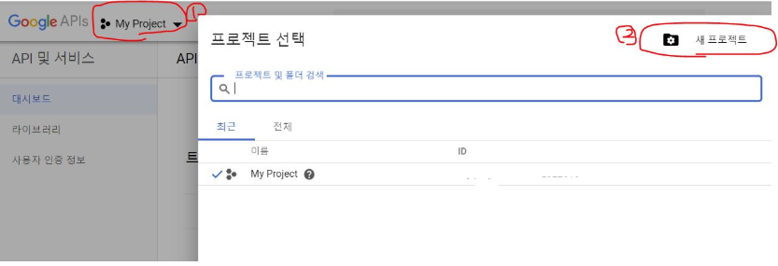
2. 프로젝트 만들기
프로젝트 만든 후 선택한다!!

Slide 4
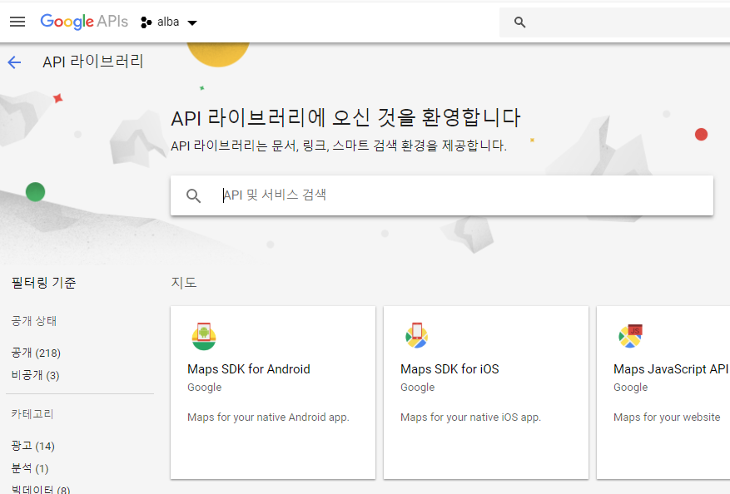
사용할 api 검색
“photo”로 검색

Slide 5
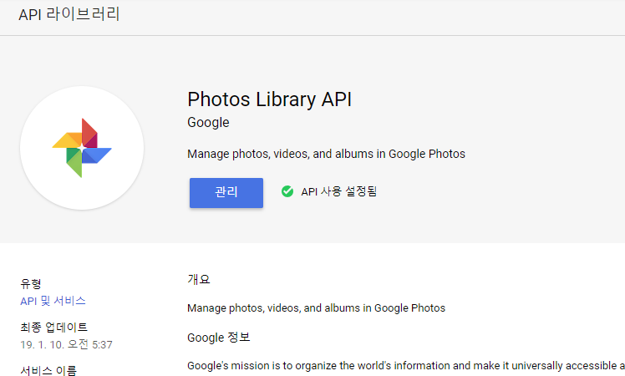
Photo Library API 사용 설정
사용하기 선택!

Slide 6
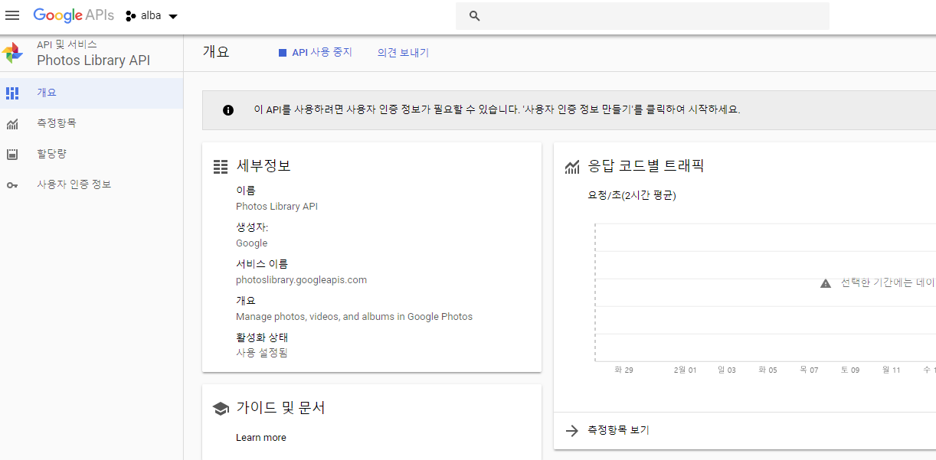
Photo api 관리 페이지로 들어간다

Slide 7
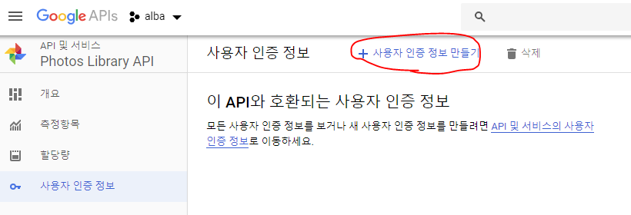

Slide 8
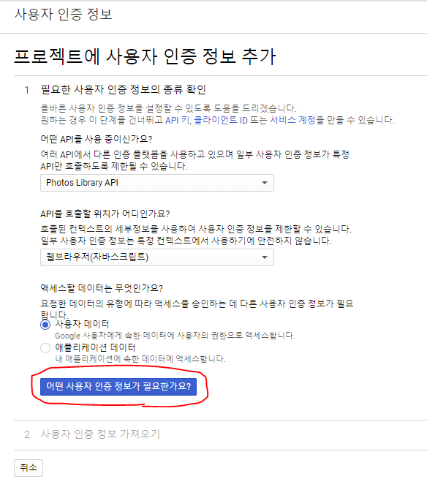

Slide 9
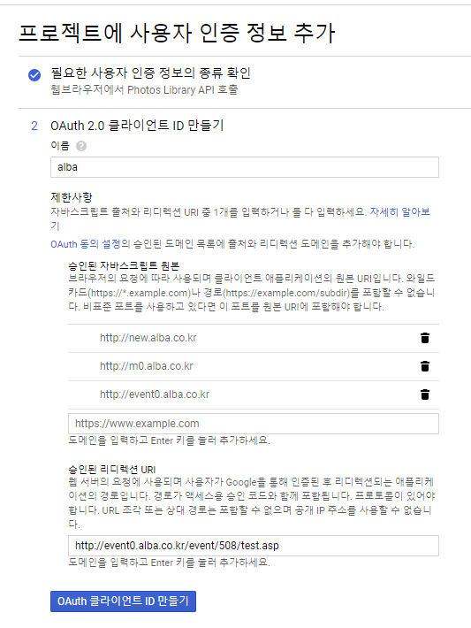

Slide 10
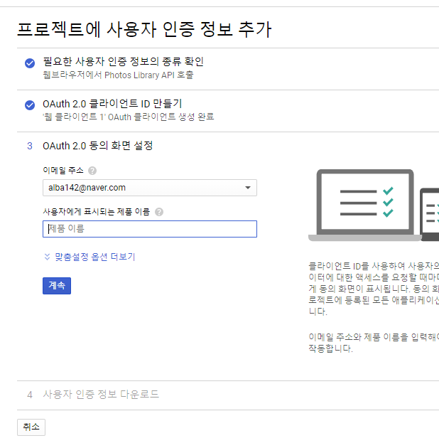
alba

Slide 11
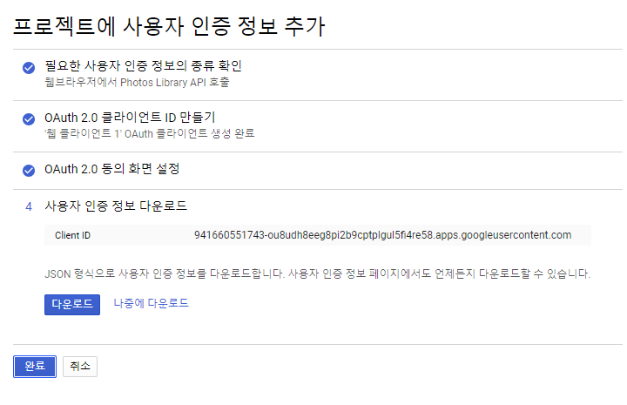
Ppt파일 제일 마지막장에 데이터 있음

Slide 12
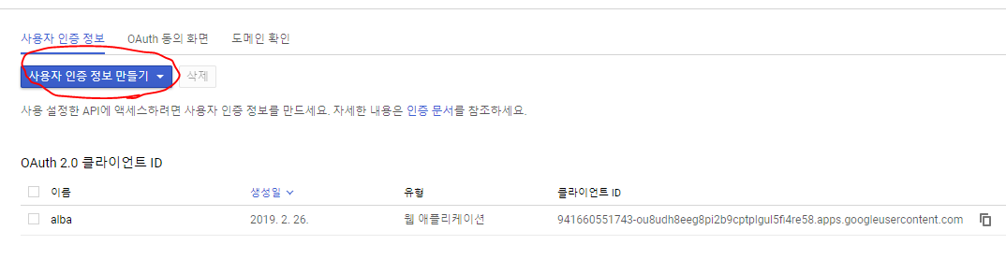

Slide 13
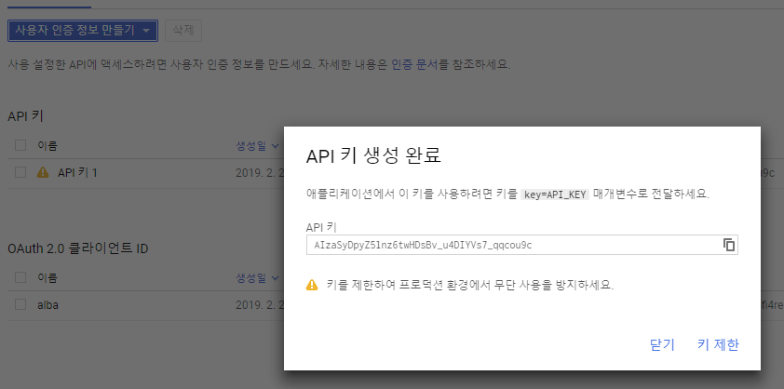

Slide 14
client_id.json
{"web":{"client_id":"941660551743-ou8udh8eeg8pi2b9cptplgul5fi4re58.apps.googleusercontent.com","project_id":"alba-232905","auth_uri":"https://accounts.google.com/o/oauth2/auth","token_uri":"https://oauth2.googleapis.com/token","auth_provider_x509_cert_url":"https://www.googleapis.com/oauth2/v1/certs","client_secret":"7G3Eabq1eMULOmg1H2w9HXax","javascript_origins":["http://new.alba.co.kr","http://m0.alba.co.kr","http://event0.alba.co.kr"]}}

